Slide 1
4月度MEO対策 月次レポート
Googleマップ上での表示・行動分析ご報告
Sun east planning株式会社 様

Slide 2
4月対策キーワード順位ご報告
スクリーンショット 1
スクリーンショット 2
スクリーンショット 3
【現状】
4月は「守山区 外構工事」「守山区 エクステリア」「外構デザイン 守山区」など、多くの対策キーワードで3位以内への上位表示を維持しております。対策期間中を通して安定したランクインが続いており、一部キーワードについても4位～5位まで上昇しております。
【分析】
主要キーワードで安定した上位表示を維持できており、守山区エリアでの認知強化が進んでいる状況です。現在4位～5位のキーワードについても上位表示目前まで到達しているため、今後はさらなる順位押し上げと表示安定化を進めてまいります。

Slide 3
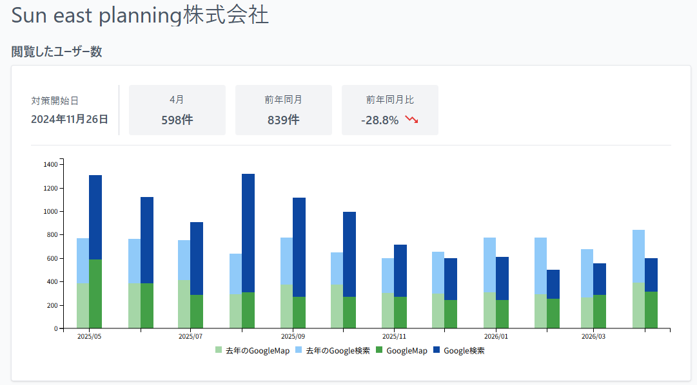
閲覧したユーザー数
【現状】
4月の閲覧ユーザー数は598件となりました。Google検索・GoogleMapの双方から継続的な閲覧が発生しており、地域ユーザーからの認知獲得につながっております。
【分析】
前年同月比では閲覧数に減少が見られるものの、対策キーワードについては継続して上位表示を維持しております。今後はGBP投稿や写真更新、口コミ強化を行い、さらなる閲覧数増加を目指してまいります。

Slide 4
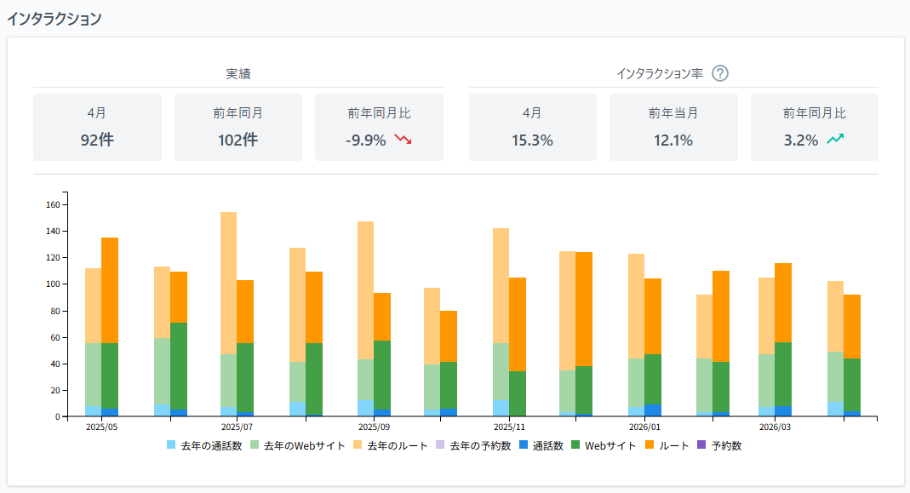
インタラクション数
【現状】
4月のインタラクション数は92件となり、インタラクション率は15.3%となりました。前年同月比でインタラクション率は上昇しており、閲覧ユーザーの行動率改善が見られております。
【分析】
インタラクション率が前年同月比で改善していることから、閲覧ユーザーに対する店舗訴求力は向上傾向にあります。今後は投稿内容や導線改善を継続し、さらなるお問い合わせ・来店導線強化を進めてまいります。

Slide 5
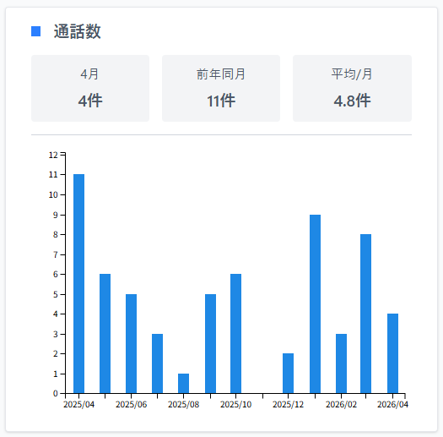
ユーザー行動データ（来店・売上に直結）
【現状】
4月はWebサイトクリック40件、ルート検索48件、通話数4件となりました。特にルート検索については継続して安定した数値を維持しております。
【分析】
ルート検索数が安定していることから、実際の来店検討ユーザーへの訴求につながっている状況です。一方で通話数には変動が見られるため、今後は導線改善や投稿強化を行い、お問い合わせ数増加を目指してまいります。

